Slide 1
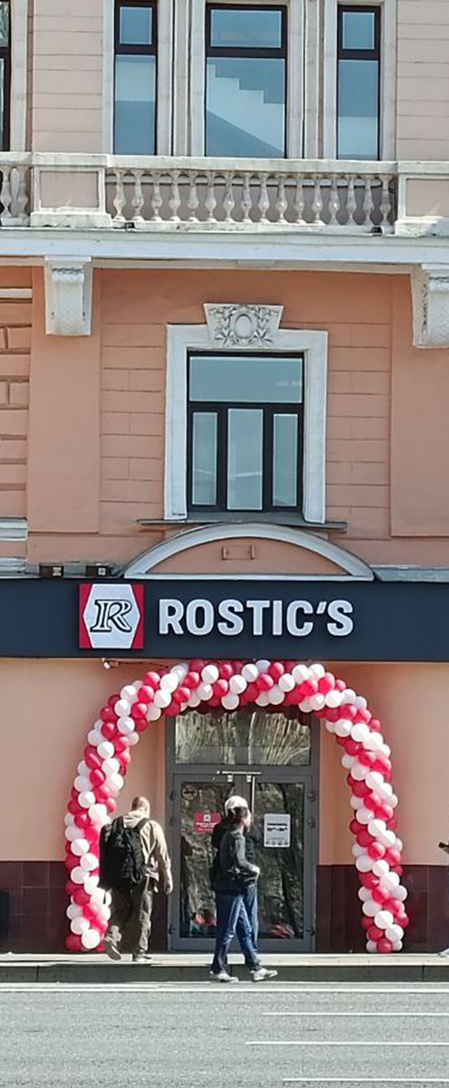
ООО «Юнирест»
Миграция с JDE Oracle на 1С:ERP за 90 дней
  О компании
ООО «Юнирест», также известная как Rostics (ранее известная как KFC), представляет собой всемирно известную сеть общественного питания Kentucky Fried Chicken (KFC). С момента своего основания компания завоевала широкое признание благодаря своему уникальному подходу к обслуживанию и высокому качеству продуктов.
  Предпосылки
Перед новыми собственниками компании ООО «Юнирест» (Rostics) встала необходимость в автоматизации процессов в связи со сменой собственника на территории России и последующего ребрендинга. Передача прежней корпоративной учетной системы не была предусмотрена условиями сделки по переходу бизнеса к новому собственнику, что создало необходимость в внедрении новой ERP-системы. Таким образом, перед руководством компании стала задача внедрения ERP-системы для организации финансового и оперативного учета в сети ресторанов, включая 65 ресторанов, а также для управления бэк-офисом.
  Цели проекта
Основной целью проекта было осуществить оперативный переход с зарубежной системы автоматизации ERP-класса на российское программное обеспечение, начиная с 1 июля 2023 года.
Гарантировать непрерывную работу предприятия во время перехода с зарубежной информационной системы на российское ПО, минимизируя временные простои и возможные риски для бизнес-процессов.
Осуществить своевременную сдачу регламентированной и отчетности из новой системы.
Подготовить управленческую отчетность из новой системы, обеспечивая необходимую информационную базу для анализа и принятия эффективных управленческих решений.
Перенести и сохранить исторические бизнес-процессы в новой системе, обеспечивая непрерывность работы и сохранение ценных данных, накопленных за предыдущие периоды.
Обеспечить сохранение качества и достоверности финансовой и управленческой отчетности компании при переходе с существующих решений на новую систему, предотвращая потенциальные ошибки и искажения данных.
1

Slide 2
ООО «Юнирест»
Миграция с JDE Oracle на 1С:ERP за 90 дней
  Результаты
  Внедренные продукты
  Эффект от внедрения
Внедрена комплексная импортозамещающая учетная система, основанная на программных решениях «1C:ERP Управление предприятием 2», «1С:Общепит» и «Бит.Финанс».
Система успешно запущена в опытно-промышленную эксплуатацию за 3 месяца от начала проекта, с успешным закрытием финансового периода.
Успешно внедрен учет по стандартам US GAAP на базе программного решения «Бит.Финанс», обеспечивая соблюдение МСФО.
Автоматизирован оперативный учет в 65 ресторанах, включая учет закупочных и складских процессов, что повысило эффективность и точность бизнес-операций.
Благодаря внедрению связки продуктов «1C:ERP», «Бит.Финанс» и «1С:Общепит модуль для 1С:ERP» были автоматизированы следующие участки бизнеса: бухгалтерский учет и налоговый учет, учет по стандартам US GAAP, казначейство, а также оперативный учет в ресторанах, включая учет закупочных и складских процессов.
«1С:ERP Управление предприятием»
«1С:Общепит модуль для 1С:ERP»
«Бит.Финанс»
>50
Число автоматизированных рабочих мест
Управление закупками
Управление продажами
Казначейство
Учет по US GAAP
Управление складом и производством
Управление договорами
РСБУ/НУ
>5%
Сокращение трудозатрат
>11%
Ускорение обработки заказов
Интеграция с Axapta
Интеграция с R-Keeper
Интеграция с Hamilton
Интеграция с БОСС-Кадровик
Интеграция с Диадок
Интеграция с DirectBank
>9%
Ускорение получения отчетности

Slide 3
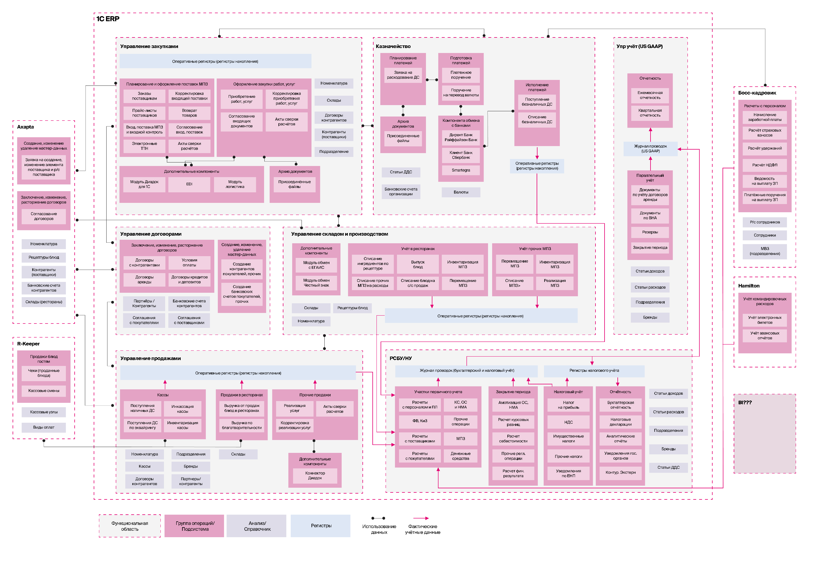
ООО «Юнирест»
Миграция с JDE Oracle на 1С:ERP за 90 дней
  Архитектура
Проект был построен на основе предыдущей ERP-системы зарубежного вендора, и в нём были сохранены интеграционные связи с внешними системами. Благодаря этому переход на новую учётную платформу прошел максимально гладко: не пришлось перестраивать интерфейсы работы с системами, которые использовались ранее, достаточно было заменить ERP-платформу.
Внедрение проекта на базе платформы «1С:ERP Управление предприятием» позволило полностью автоматизировать процессы бухгалтерского учета и формирования отчетности по российским стандартам (РСБУ) и принципам учета по US GAAP.
Также были заменены две зарубежные системы. В первой системе ранее согласовывались первичные документы от контрагентов и заявки на оплату. А во второй системе вёлся оперативный учёт движения товарно-материальных ценностей и заказов поставщикам в ресторанах. Теперь эти процессы автоматизированы в «1С:ERP Управление предприятием».

Slide 4
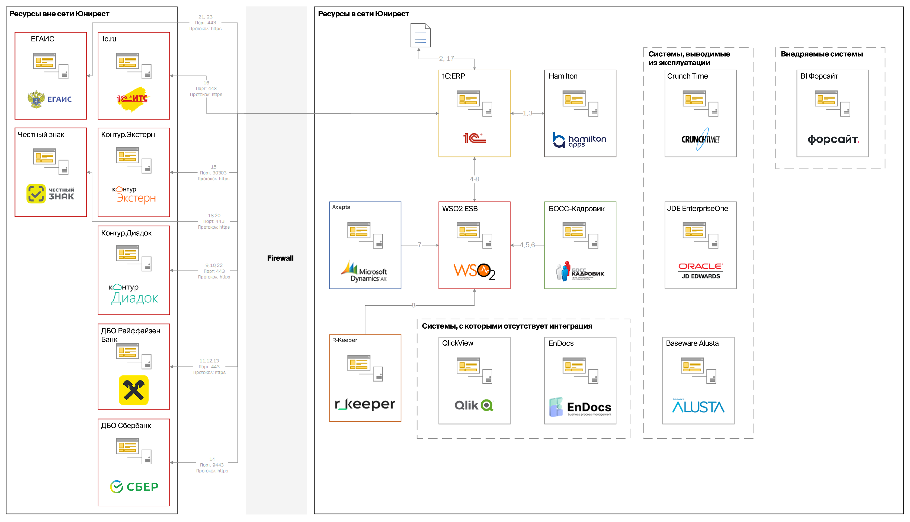
ООО «Юнирест»
Миграция с JDE Oracle на 1С:ERP за 90 дней
  Интеграционная
  архитектура

